Slide 1




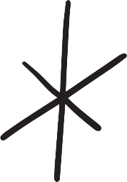

BÀI 10: TIÊN ĐỀ EUCLID.
TÍNH CHẤT CỦA HAI ĐƯỜNG THẲNG SONG SONG (Tiết 2)

Slide 2




NỘI DUNG BÀI HỌC
Tiên đề Euclid về đường thẳng song song
01
Tính chất của hai đường thẳng song song
02

Slide 3




2. Tính chất của hai đường thẳng song song
Em hãy nhắc lại dấu hiệu nhận biết 2 đường thẳng song song đã học từ bài học trước.
Nếu có 2 đường thẳng song song thì đường thẳng thứ ba cắt 2 đường tạo các góc có tính chất như thế nào?

Slide 4

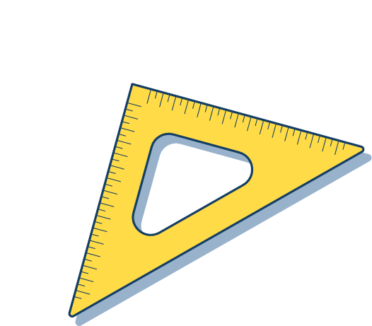

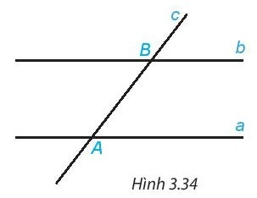



HĐ2
Vẽ hai đường thẳng song song a, b. Kẻ đường thẳng c cắt đường thẳng a tại A và cắt đường thẳng b tại B. Trên Hình 3.34:
a) Em hãy đo một cặp góc so le trong rồi rút ra nhận xét.
b) Em hãy đo một cặp góc đồng vị rồi rút ra nhận xét.
a) Hai góc so le trong bằng nhau.
b) Hai góc đồng vị bằng nhau.

Slide 5



Áp dụng tính chất vừa học nếu a // b, kẻ đường thẳng c cắt a thì c có cắt b không?
Kết hợp kết quả của HĐ2, em hãy rút ra tính chất gì của hai đường thẳng song song?

Slide 6


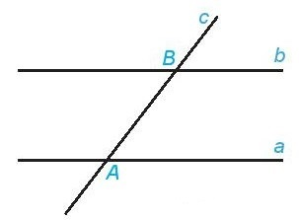



Tính chất
Nếu một đường thẳng cắt hai đường thẳng song song thì:
Hai góc so le trong bằng nhau.
Hai góc đồng vị bằng nhau.

Slide 7

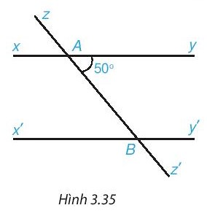

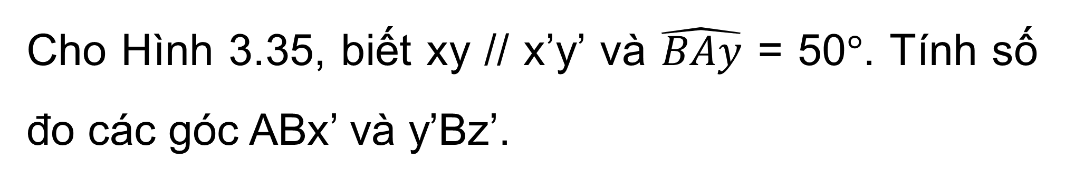
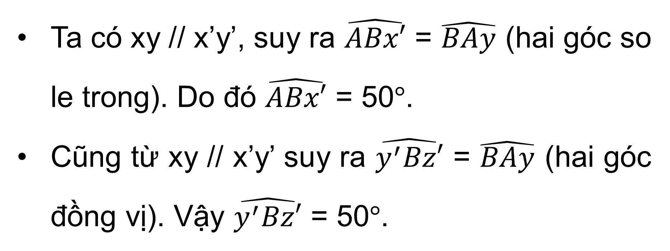
Ví dụ 2:
Cho Hình 3.35, biết xy // x’y’ và $\hat{BAy}$ = 50$°$. Tính số đo các góc ABx’ và y’Bz’.
Giải
Ta có xy // x’y’, suy ra $\hat{ABx′}$ = $\hat{BAy}$ (hai góc so le trong). Do đó $\hat{ABx′}$ = 50$°$.
Cũng từ xy // x’y’ suy ra $\hat{y^{′}Bz′}$ = $\hat{BAy}$ (hai góc đồng vị). Vậy $\hat{y^{′}Bz′}$ = 50$°$.

Slide 8


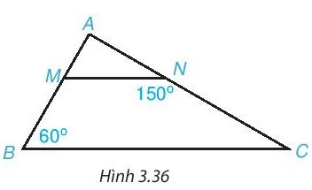
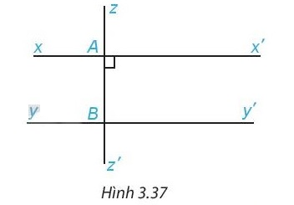
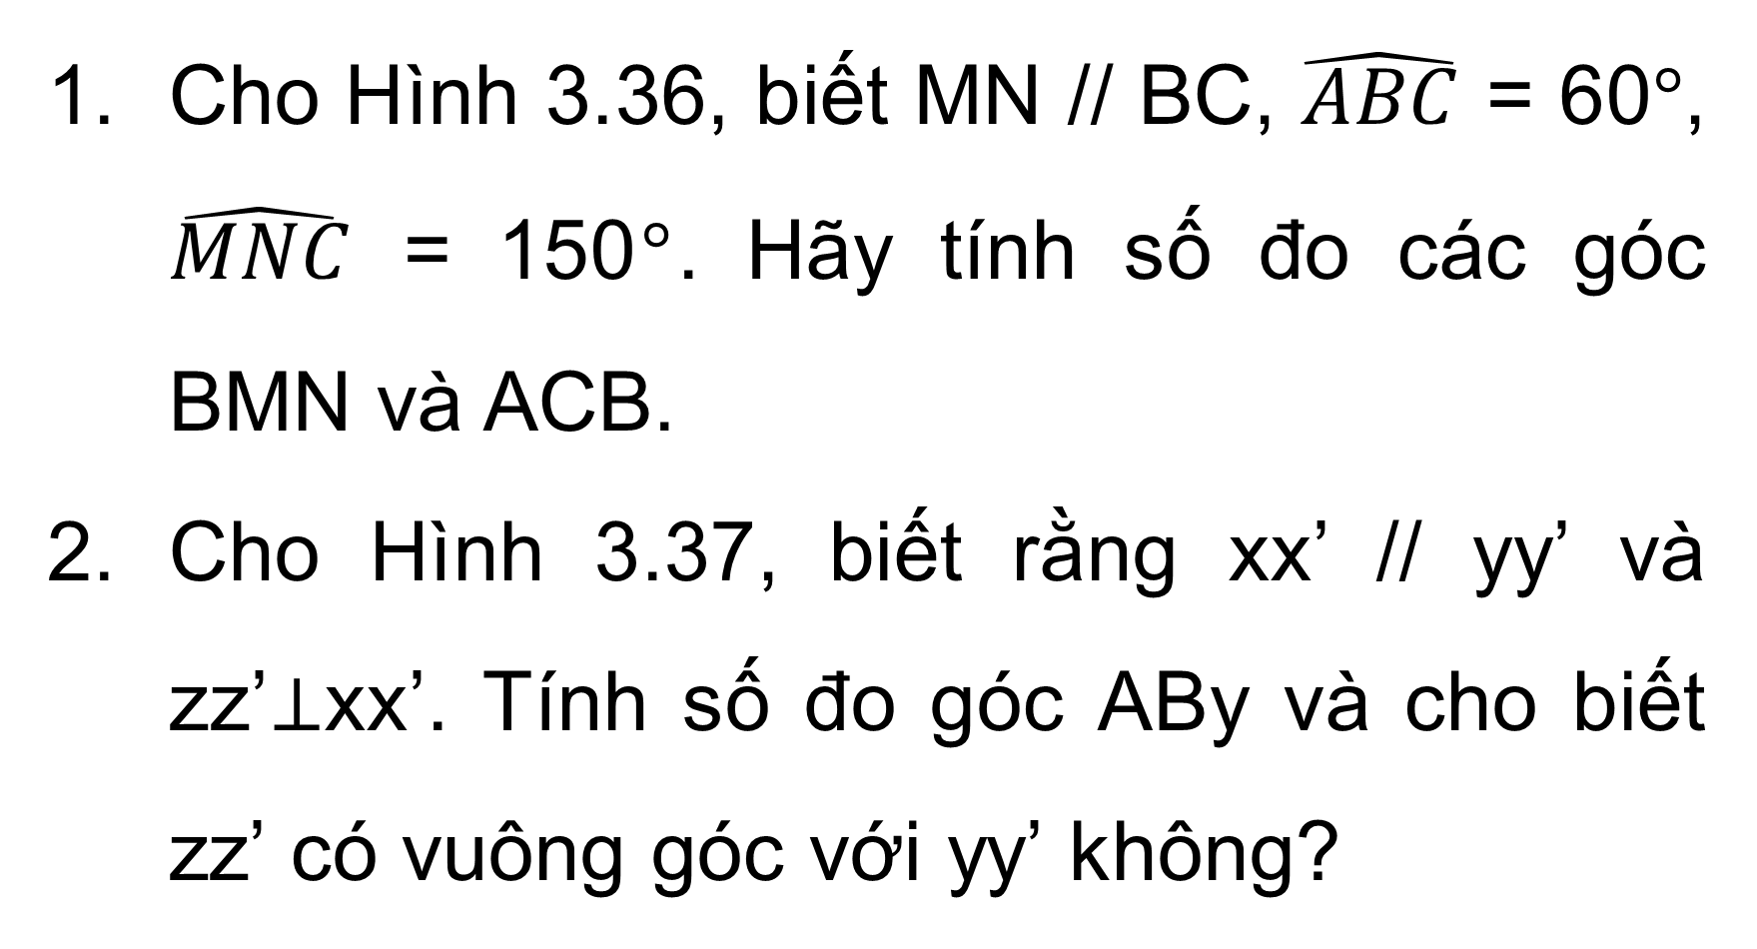
Hoàn thành Luyện tập 2 theo nhóm 4.
Luyện tập 2
Cho Hình 3.36, biết MN // BC, $\hat{ABC}$ = 60$°$, $\hat{MNC}$ = 150$°$. Hãy tính số đo các góc BMN và ACB.
Cho Hình 3.37, biết rằng xx’ // yy’ và zz’⊥xx’. Tính số đo góc ABy và cho biết zz’ có vuông góc với yy’ không?

Slide 9



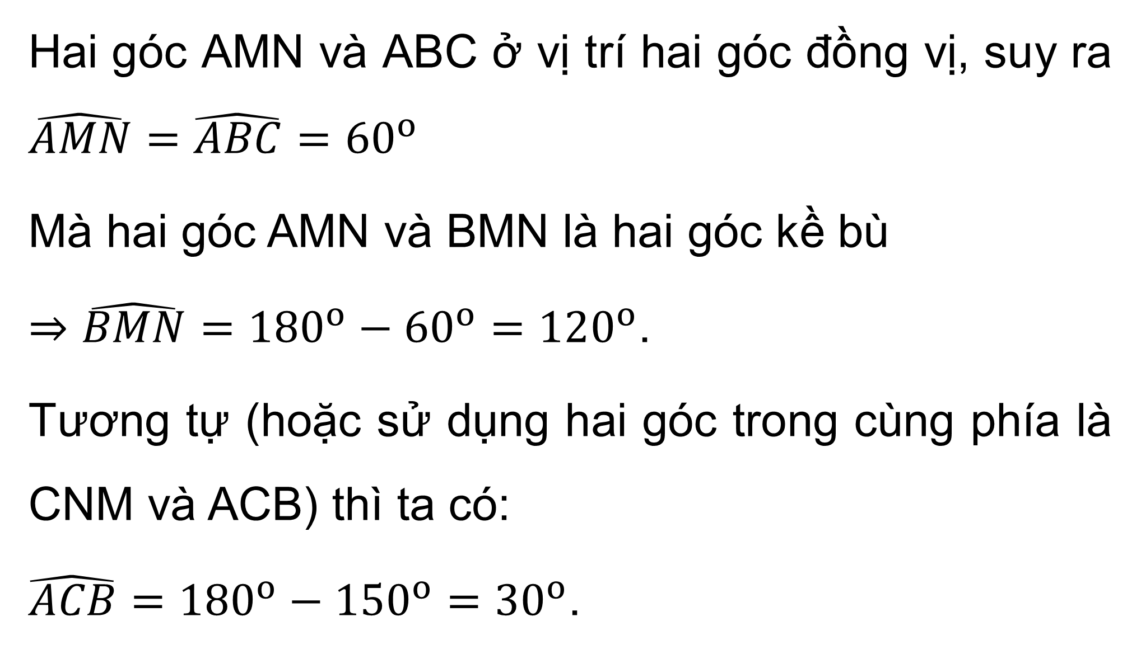
Giải
1)
Hai góc AMN và ABC ở vị trí hai góc đồng vị, suy ra $\hat{AMN}=\hat{ABC}=60^{o}$
Mà hai góc AMN và BMN là hai góc kề bù
$⇒\hat{BMN}=180^{o}−60^{o}=120^{o}$.
Tương tự (hoặc sử dụng hai góc trong cùng phía là CNM và ACB) thì ta có:
$\hat{ACB}=180^{o}−150^{o}=30^{o}$.

Slide 10


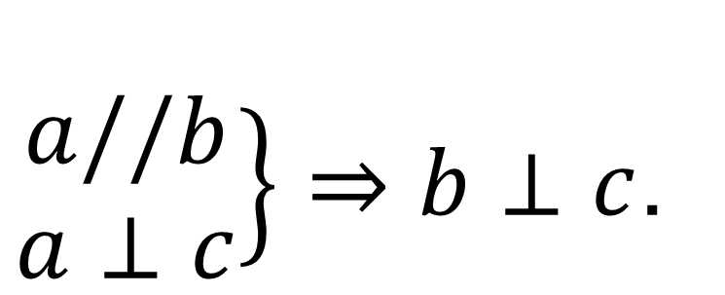
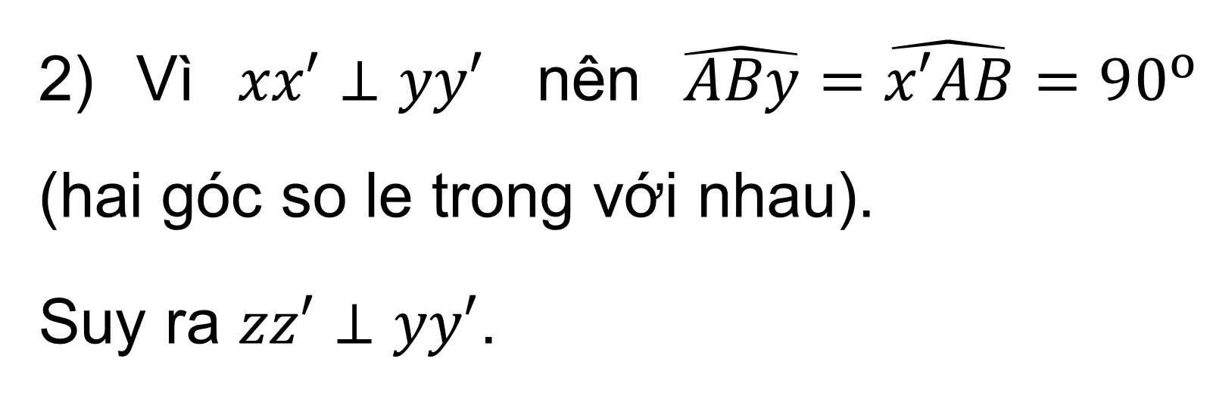
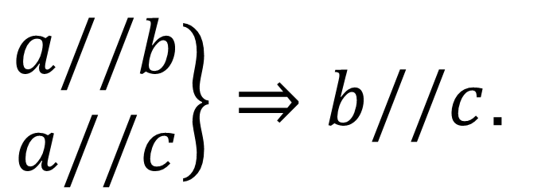
Giải
2) Vì $xx′⊥yy′$ nên $\hat{ABy}=\hat{x′AB}=90^{o}$ (hai góc so le trong với nhau).
Suy ra $zz′⊥yy′$.
Nhận xét:
$\left.\begin{aligned}a//b \\ a⊥c\end{aligned}\right\}⇒b⊥c$.
$\left.\begin{aligned}a//b \\ a//c\end{aligned}\right\}⇒b//c$.

Slide 11

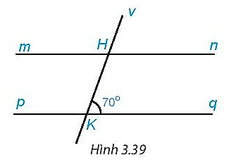

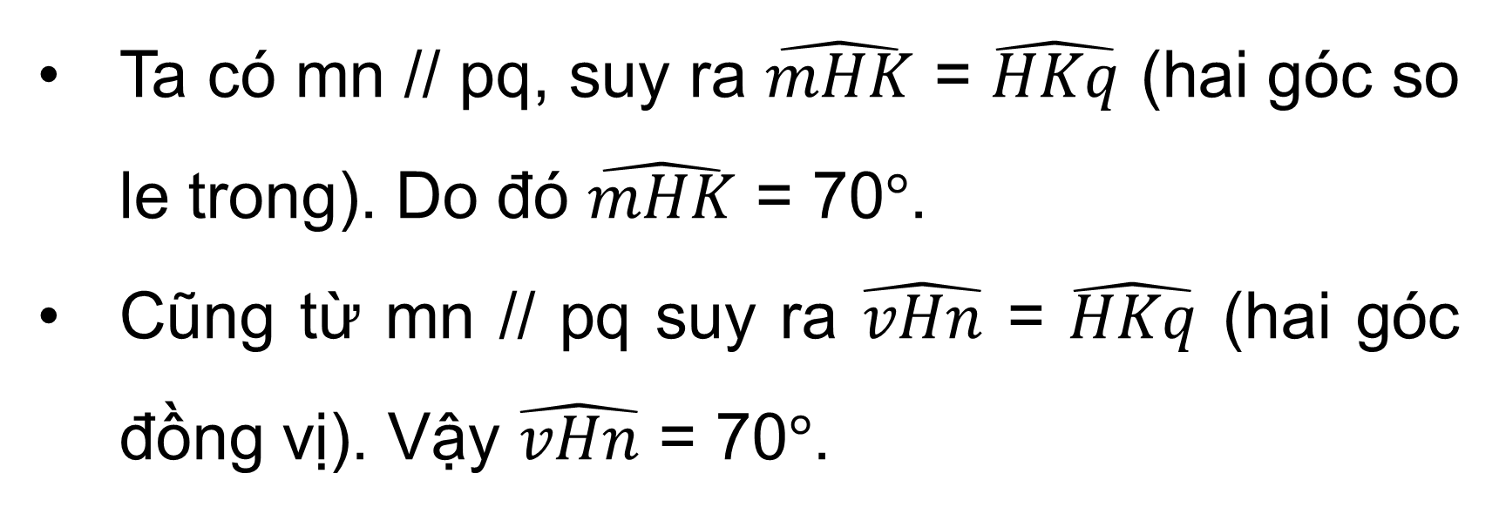
LUYỆN TẬP
Bài 3.17 (SGK - tr53)
Cho Hình 3.39, biết rằng mn // pq. Tính số đo các góc mHK, vHn.
Giải
Ta có mn // pq, suy ra $\hat{mHK}$ = $\hat{HKq}$ (hai góc so le trong). Do đó $\hat{mHK}$ = 70$°$.
Cũng từ mn // pq suy ra $\hat{vHn}$ = $\hat{HKq}$ (hai góc đồng vị). Vậy $\hat{vHn}$ = 70$°$.

Slide 12


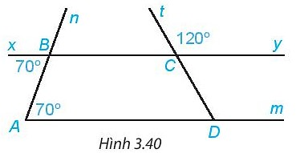



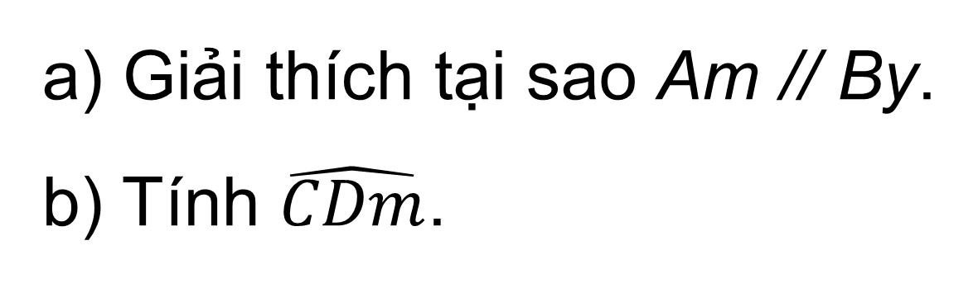
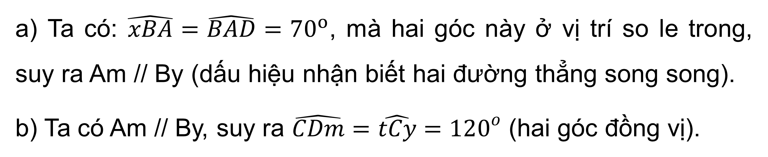
Bài 3.18 (SGK - tr53)
Cho Hình 3.40:
a) Giải thích tại sao Am // By.
b) Tính $\hat{CDm}$.
Giải
a) Ta có: $\hat{xBA}=\hat{BAD}=70^{o}$, mà hai góc này ở vị trí so le trong, suy ra Am // By (dấu hiệu nhận biết hai đường thẳng song song).
b) Ta có Am // By, suy ra $\hat{CDm}=\hat{tCy}=120^{o}$ (hai góc đồng vị).

Slide 13
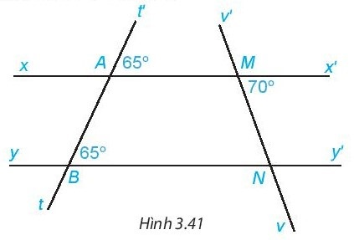
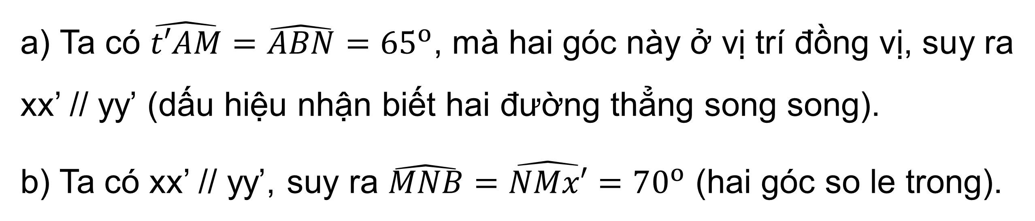
Bài 3.19 (SGK - tr54)
Cho Hình 3.41:
a) Giải thích tại sao xx’ // yy’.
b) Tính số đo góc MNB.
Giải
a) Ta có $\hat{t′AM}=\hat{ABN}=65^{o}$, mà hai góc này ở vị trí đồng vị, suy ra xx’ // yy’ (dấu hiệu nhận biết hai đường thẳng song song).
b) Ta có xx’ // yy’, suy ra $\hat{MNB}=\hat{NMx′}=70^{o}$ (hai góc so le trong).

Slide 14

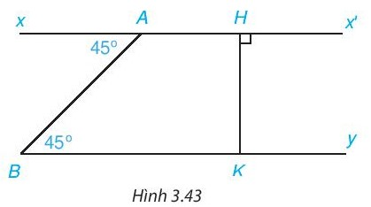


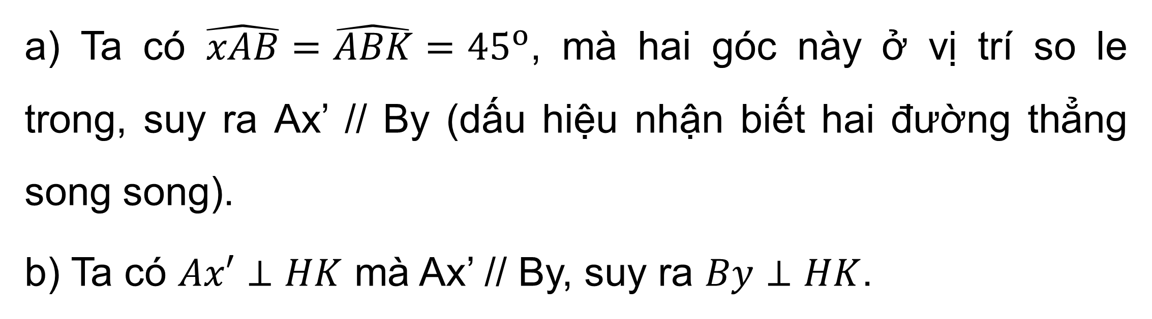
VẬN DỤNG
Bài 3.21 (SGK - tr54)
Cho Hình 3.43. Giải thích tại sao:
a) Ax’ // By
b) By ⊥ HK
Giải
a) Ta có $\hat{xAB}=\hat{ABK}=45^{o}$, mà hai góc này ở vị trí so le trong, suy ra Ax’ // By (dấu hiệu nhận biết hai đường thẳng song song).
b) Ta có $Ax′⊥HK$ mà Ax’ // By, suy ra $By⊥HK$.

Slide 15
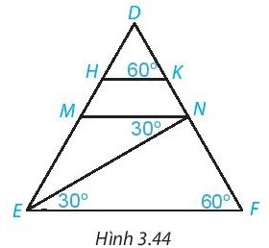
Bài 3.23 (SGK - tr54)
Cho Hình 3.44. Giải thích tại sao:
a) MN//EF; b) HK//EF; c) HK//MN
a) Góc MNE và góc NEF là hai góc so le trong bằng nhau, suy ra MN // EF.
b) Góc DKH và góc DFE là hai góc đồng vị bằng nhau, suy ra HK // EF.
c) Vì HK // EF và MN // EF nên HK // MN.
Giải

Slide 16

HƯỚNG DẪN VỀ NHÀ
01
Ghi nhớ kiến thức đã học
Hoàn thành các bài tập trong SBT, các bài còn lại trong SGK
02
03
Tìm hiểu thêm về nhà toán học Euclid.
Chuẩn bị bài mới “Định lí và chứng minh định lí”.
04

